Slide 1
Zelená škola
Zelená škola
Zelená škola na Obchodnej akadémii
Odpad
Potraviny
Dominika Lajčáková
Aneta Majtanová

Slide 2
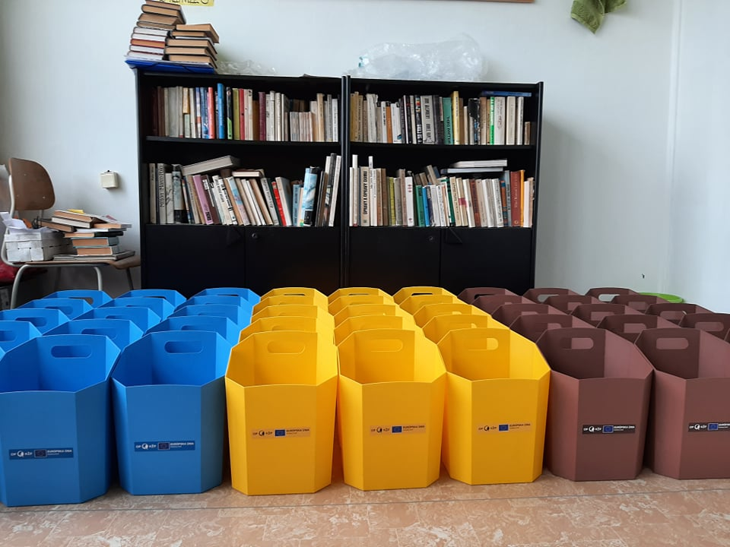
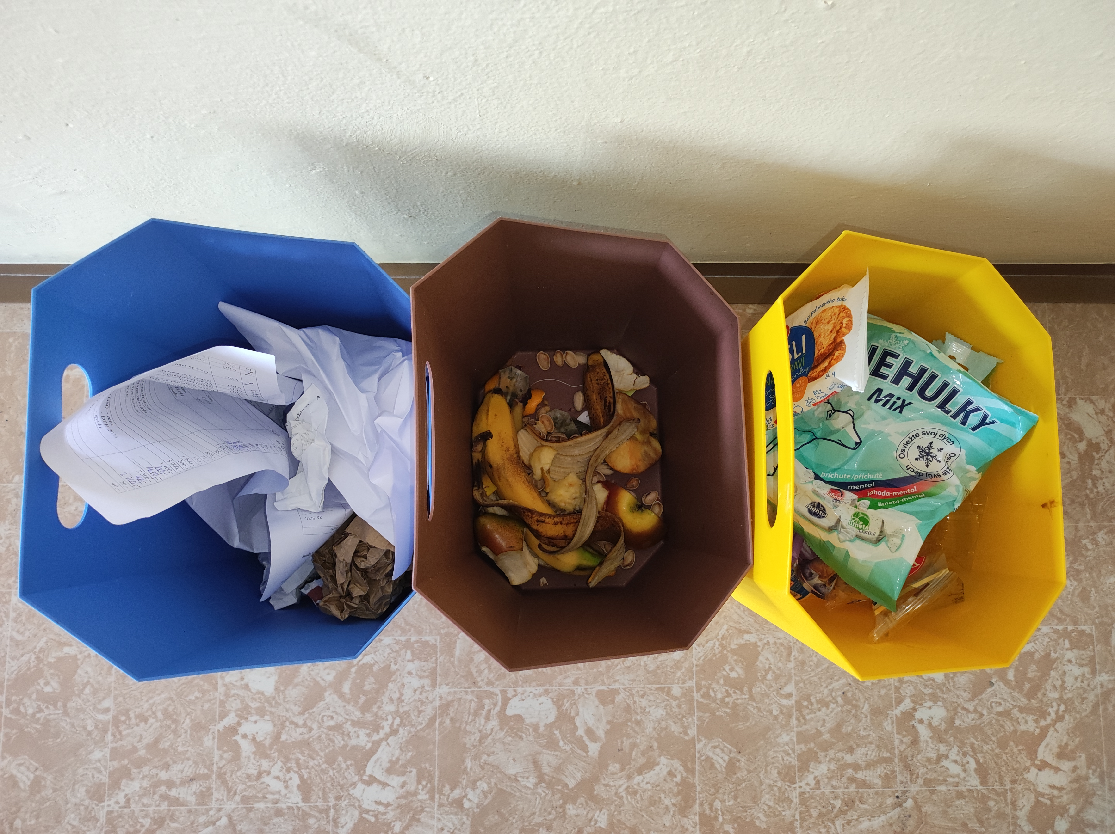
PROJEKT EKO-ALARM
váženie odpadu
farebne rozlíšené koše
zníženie celkového odpadu o viac ako 10%

Slide 3
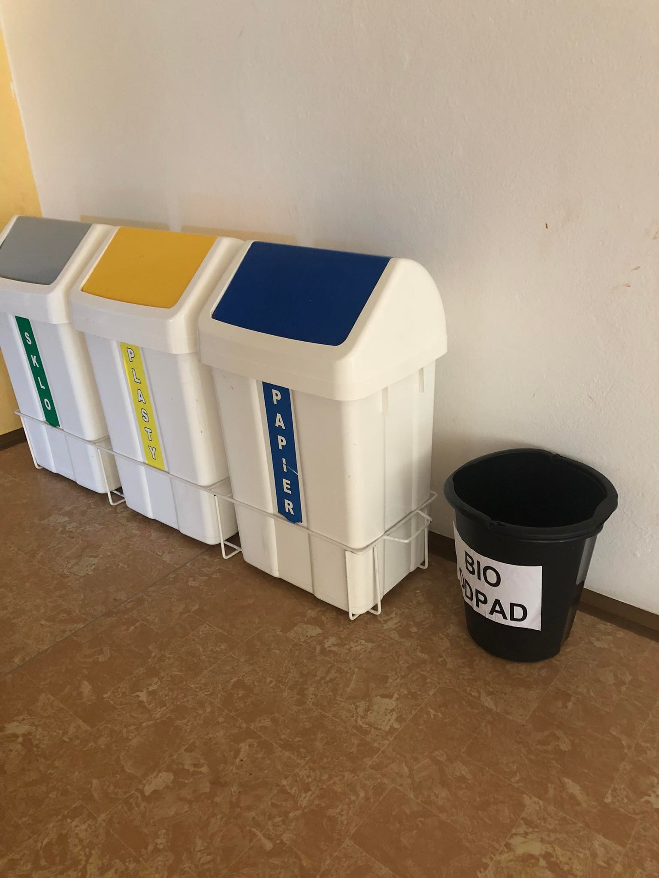
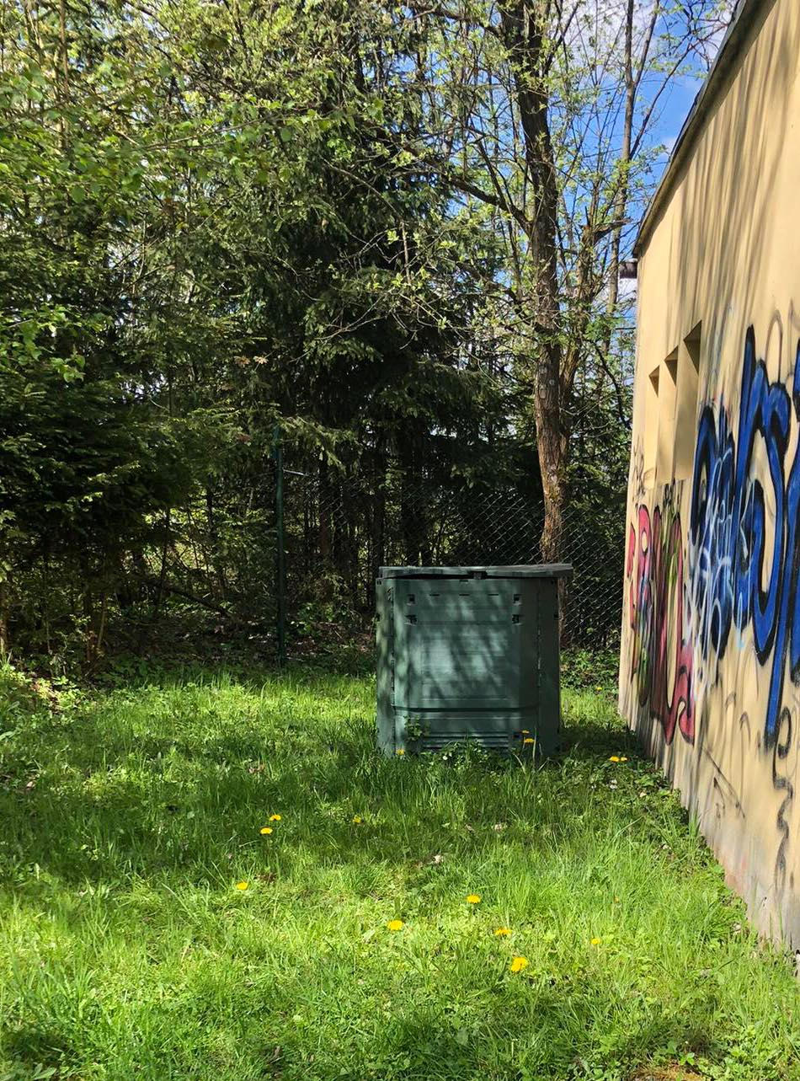
BIOODPAD

Slide 4
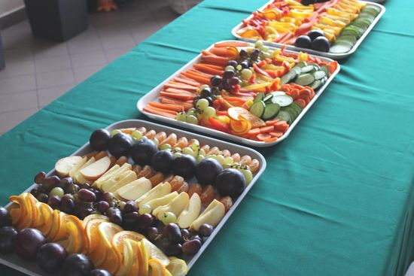
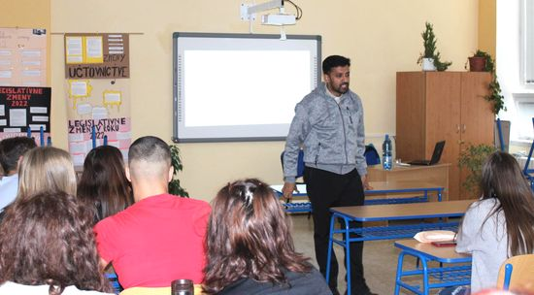
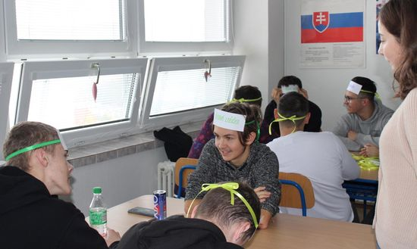
POTRAVINY Z RÔZNEHO UHLA POHĽADU
učebne s rôznymi aktivitami
súťaže
zaujímaví hostia
rozhovor s televíziou a novinami

Slide 5
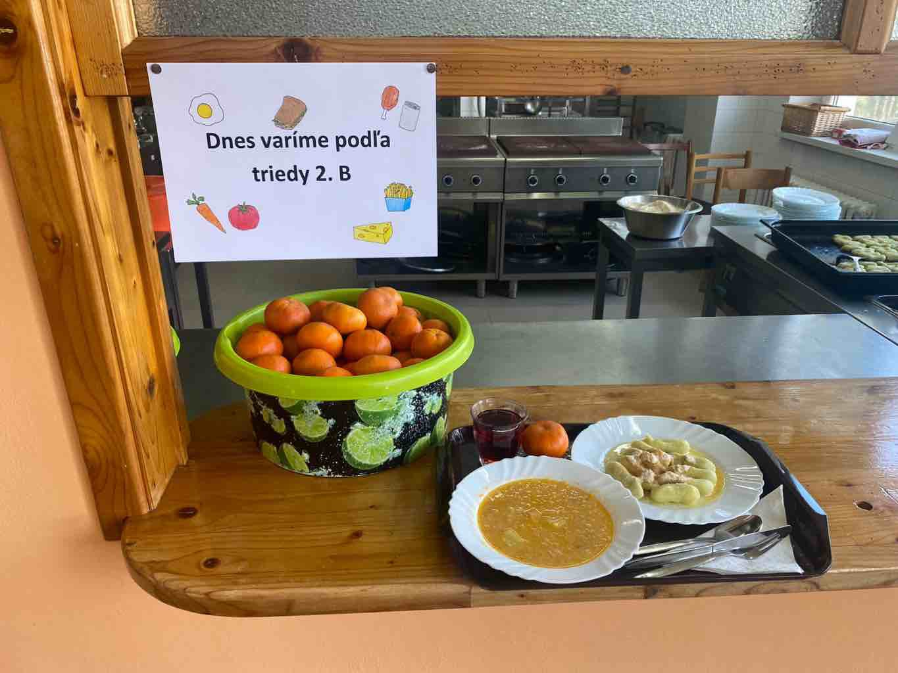
JEDÁLNY LÍSTOK
2-krát do týždňa
každá trieda vytvára svoj jedálny lístok

Slide 6
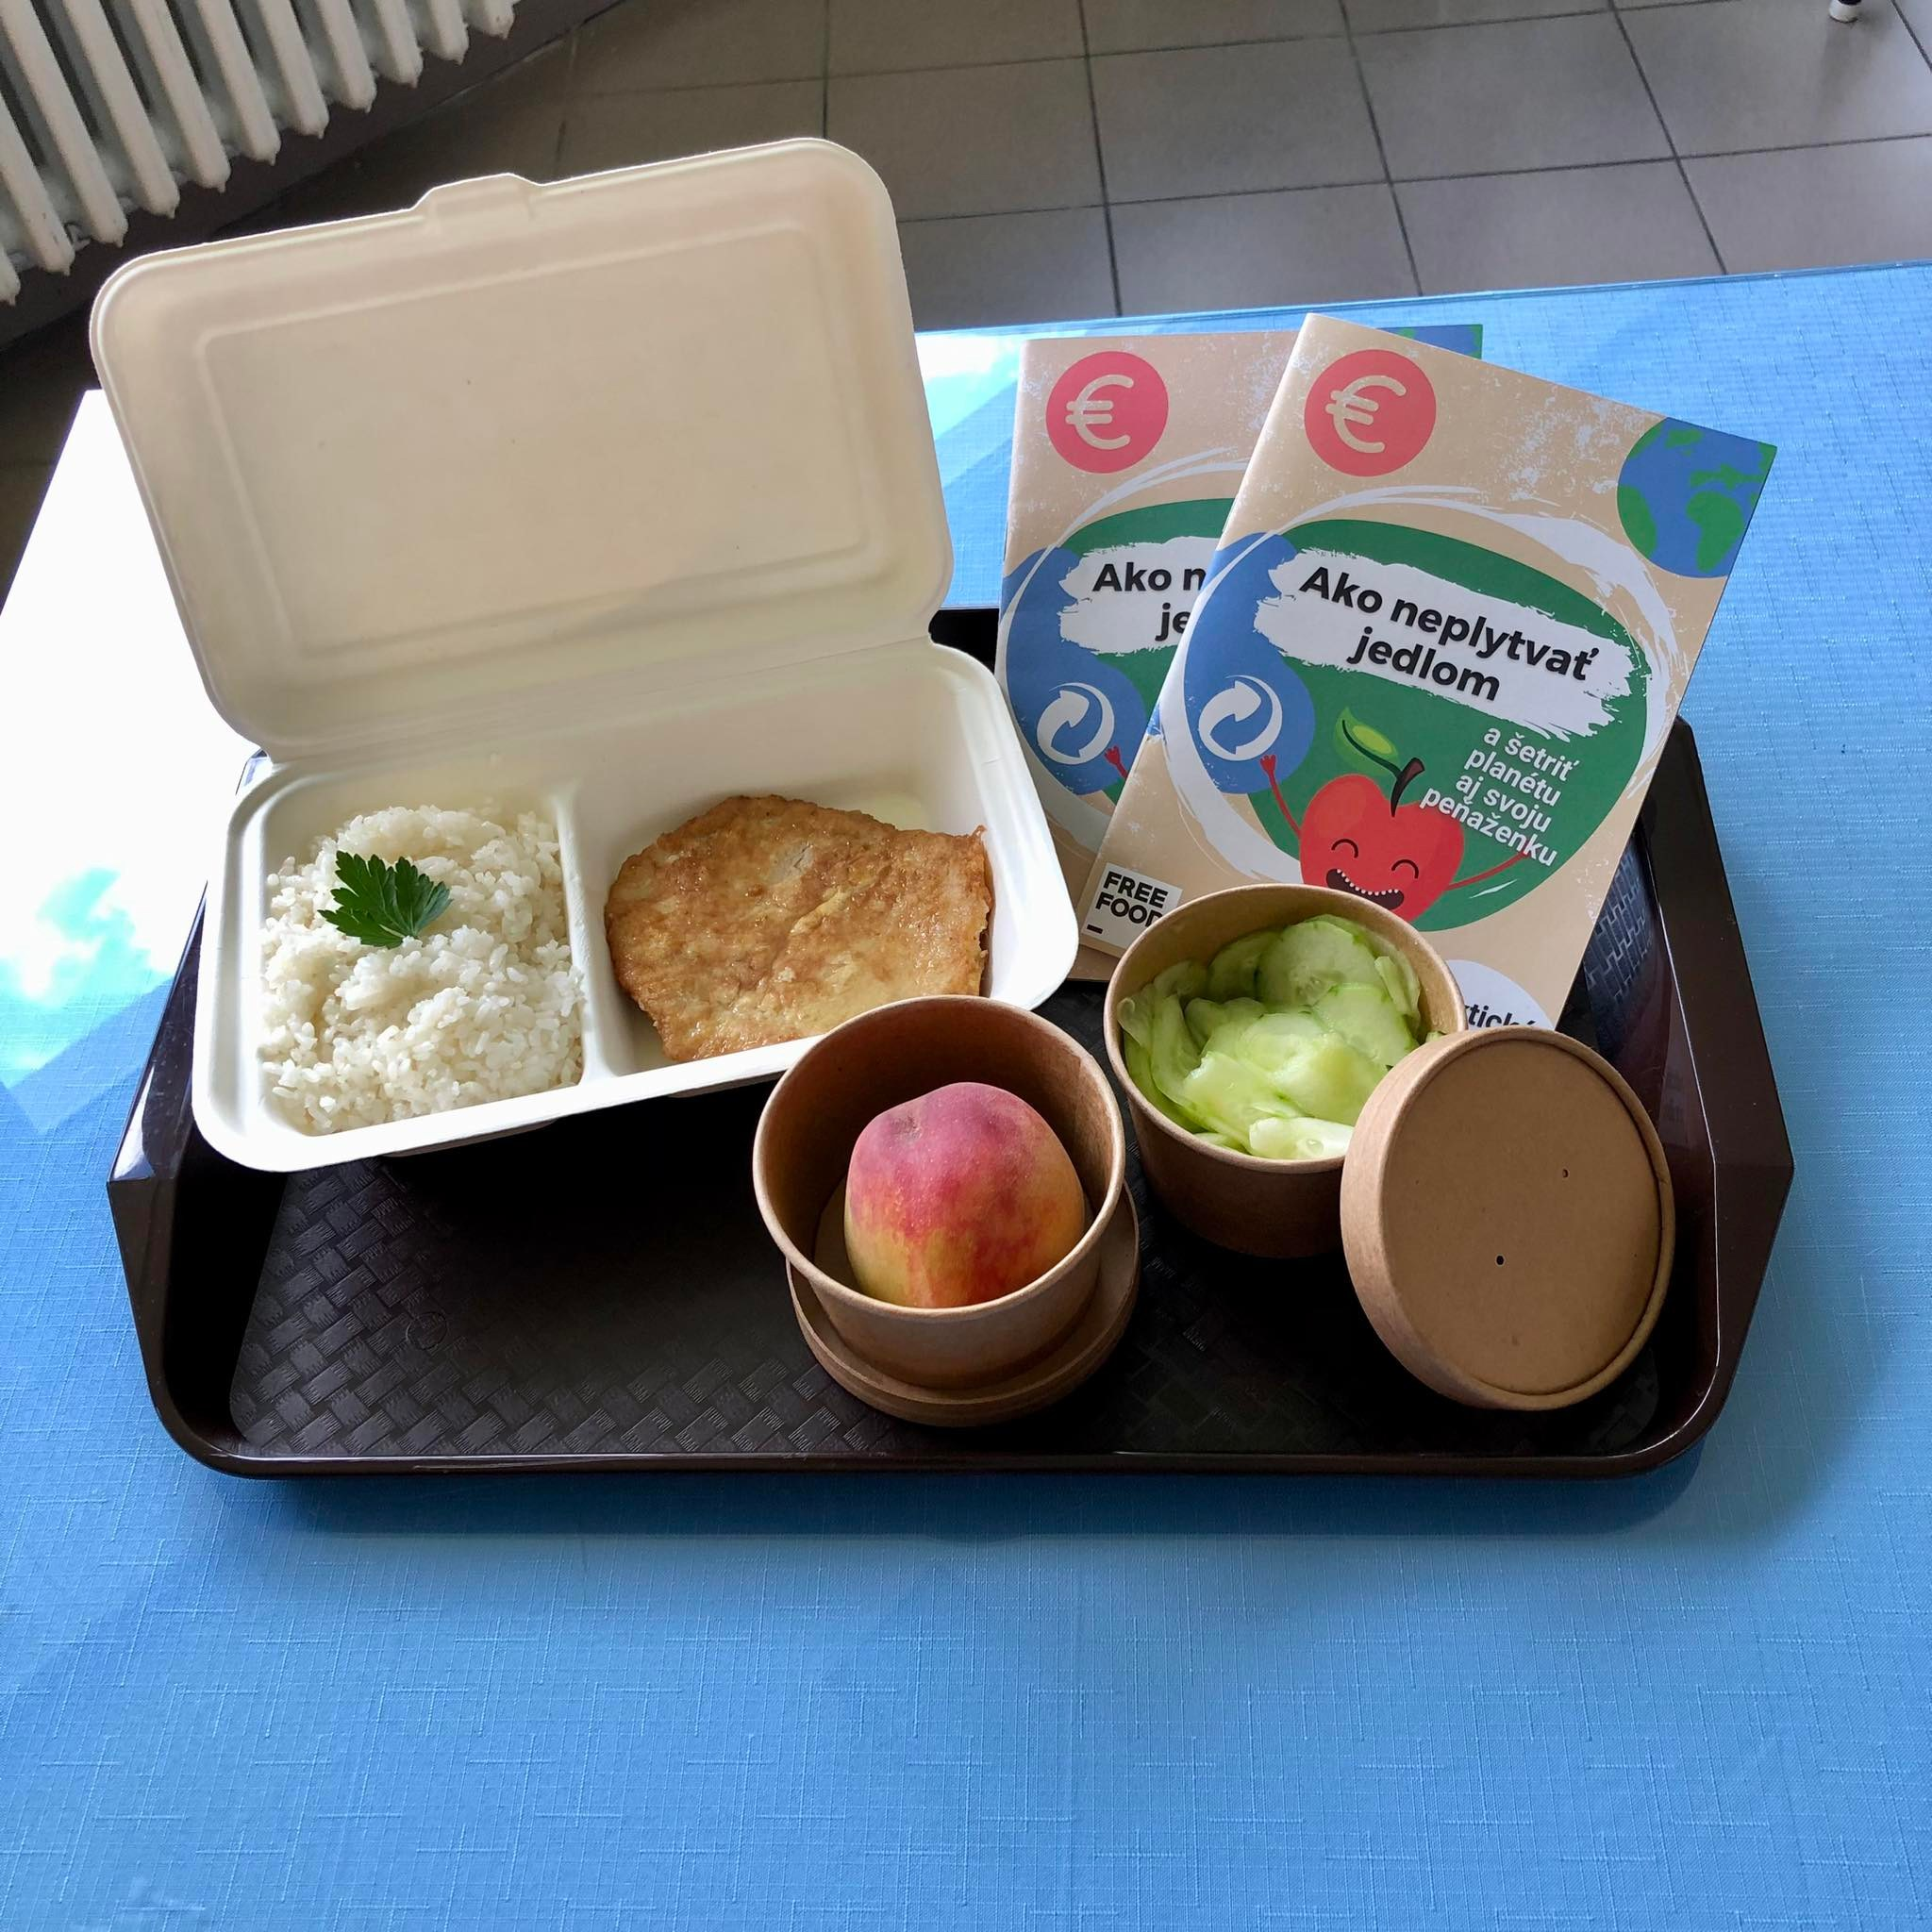
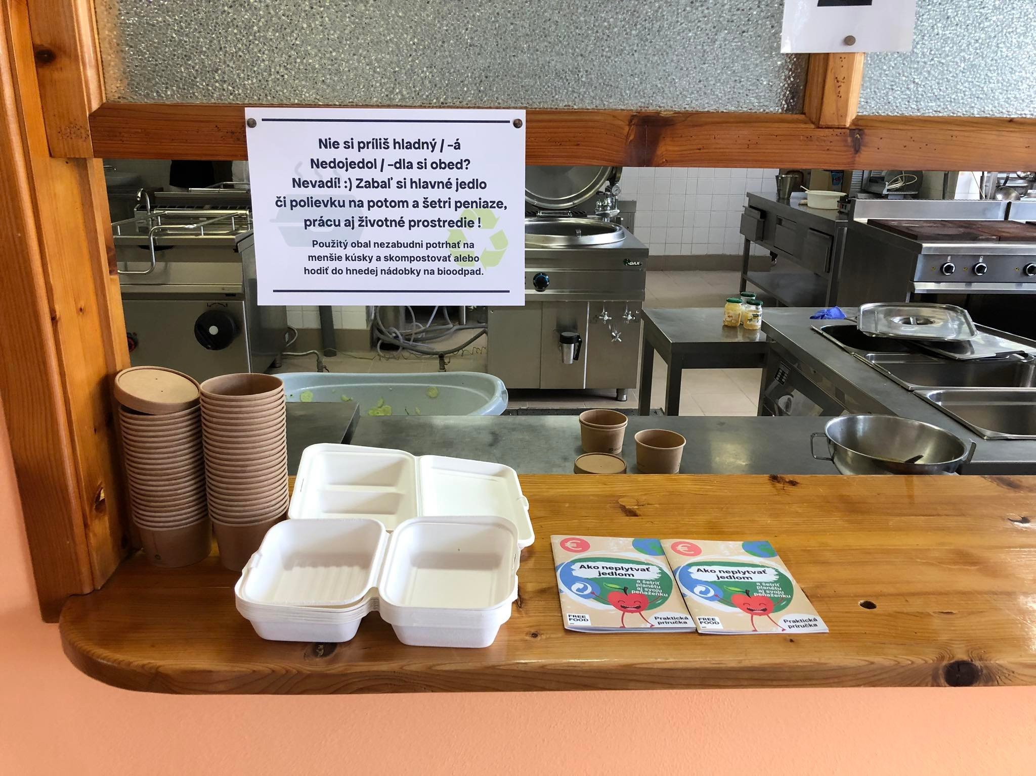
FREE FOOD
projekt Zero Waste Kantína
kompostovateľné obaly
zásobovanie obalmi podľa potreby
pre študentov aj zamestnancov

Slide 7
Ďakujeme za pozornosť

